Slide 1
Группа научных специальностей: 5.2.
ИНФОРМАЦИОННЫЕ ТЕХНОЛОГИИ И ТЕЛЕКОММУНИКАЦИИ
Научная специальность: 2.3.4.
«Управление в организационных системах»
Уровень: Аспирантура

Slide 2
Предназначение программы
Программа предназначена для подготовки аспирантов в области руководства и управления сложными социально-экономическими системами и процессами с использованием информационно-коммуникационных технологий. Программа основана на изучении экосистемы информационной инфраструктуры, современных практик руководства и управления сложными системами, предоставления информационных услуг и создания их ценности.
Программа направлена на подготовку аспирантов к защите научно-квалификационной работы на соискание ученой степени кандидата наук по научной специальности 2.3.4.«Управление в организационных системах».

Slide 3
Преимущества программы
Программа направлена на подготовку специалистов для цифровой трансформации российской экономики, менеджеров в ИТ-отрасли
в условиях острого дефицита ИТ-специалистах;
Программа носит инновационный характер. В ней рассматриваются
вопросы руководства и управления информационно-коммуникационными технологиями и информационными системами на основе анализа и гармонизации существующих стандартов и ведущих практик в области ИТ.
Обучение в основном проводится в компьютерных классах с использованием программных приложений Anaconda navigator, Rstudio, IBM SPSS, Power BI, QlikView, Bizagi, 1C, Business studio, ELMA, Base Group Labs, AnyLogic, языков программирования Python, R, SQL, C# и др.
Занятия проводят ведущие специалисты, имеющие опыт руководства и управления информационными системами и технологиями.

Slide 4
Сферы будущей
профессиональной деятельности
Сферами будущей профессиональной деятельности являются:
научно-исследовательская деятельность в области функционирования вычислительных машин, комплексов, компьютерных сетей, создания элементов и устройств вычислительной техники на новых физических и технических принципах, методов обработки и накопления информации, алгоритмов, программ, языков программирования и человеко-машинных интерфейсов, разработки новых математических методов и средств поддержки интеллектуальной обработки данных, разработки информационных и автоматизированных систем проектирования и управления в приложении к различным предметным областям,
Информационного менеджмента и управления;
преподавательская деятельность по образовательным программам высшего образования.

Slide 5
Типы задач будущей
профессиональной деятельности
Обучающиеся по программе готовятся
к решению задач профессиональной
деятельности следующих типов:
Научно-исследовательский;
Организационно-управленческий;
Аналитический;
Проектный.

Slide 6
Формируемые компетенции
Владеть способностью формализовать, выполнять математические постановки и решать задачи системного анализа сложных социально-экономических процессов и организационных систем;
Владеть способностью использовать методы и алгоритмы прогнозирования и оценки эффективности и качества организационных систем;
Владеть методами и алгоритмами решения задач управления и принятия решений в организационных системах;
Владеть современными программными средствами моделирования, обработки и результатов экспериментов, в том числе машинных экспериментов;
Владеть организацией применения информационных технологий при решении задач управления организационными системами, проектированием и разработкой их математического и программного обеспечения;
Владеть способностью проводить макроэкономические исследования, формулировать и решать задачи макроэкономического анализа.

Slide 7
Должности, на которые может претендовать выпускник
Руководитель подразделений (служб) компьютерного обеспечения;
Разработчик и аналитик компьютерных систем;
Начальник отдела автоматизации;
Начальник отдела информатизации;
Начальник отдела (лаборатории) по защите информации;
Руководитель проектов;
Ведущий системный аналитик;
Ведущий инженер-исследователя;
Главный системный аналитик.
Топовые должности выпускников:
ИТ- директор (CIO)
Директор по цифровой трансформации (CDTO)
Директор по большим данным (CDO)
Директор по цифровой безопасноcти (CISO)

Slide 8
Основные дисциплины
учебного плана
Управление в организационных системах;
Методология науки в области информационных технологий и телекоммуникаций;
История и философия науки;
Иностранный язык;
Методы и модели управления организационными системами;
Экономико-математическое моделирование организационных систем.

Slide 9
Общая характеристика
научной специальности 2.3.4.
Формула научной специальности
Специальность занимается проблемами разработки и применения методов теории управления к задачам управления в социальной и экономической сферах, включая области образования, права, обороны, здравоохранения и охраны природы, вопросы анализа, моделирования, оптимизации, совершенствования управления и механизмов принятия решений в организационных системах с целью повышения эффективности их функционирования.
Основным содержанием специальности являются теоретические и прикладные исследования системных связей и закономерностей функционирования и развития объектов и процессов в экономике и обществе, ориентированные на повышение эффективности управления на основе развития и использования методов теории управления и принятия решений.
Значение данной специальности состоит в разработке новых и совершенствовании существующих структур, механизмов и моделей управления сложными социально-экономическими системами с целью повышения эффективности и надежности их функционирования. Отличительной чертой специальности является также существенный учет человеческого фактора, что выражается в активном влиянии управляемой системы на процесс управления.

Slide 10
Области научных исследований специальности 2.3.4.
Разработка методов формализации, постановка задач управления, разработка методов и алгоритмов их решения в социальных и экономических системах.
Разработка моделей описания и оценок эффективности решения задач управления и принятия решений в социальных и экономических системах.
Разработка специального математического и программного обеспечения систем управления и механизмов принятия решений в социальных и экономических системах.
Разработка и совершенствование методов получения и обработки информации для задач управления социальными и экономическими системами.
Разработка методов и алгоритмов интеллектуальной поддержки принятия управленческих решений в экономических и социальных системах.
Разработка методов и алгоритмов прогнозирования оценок эффективности, и качества организационных систем.
Разработка новых информационных технологий в решении задач управления и принятия решений в социальных и экономических системах.

Slide 11
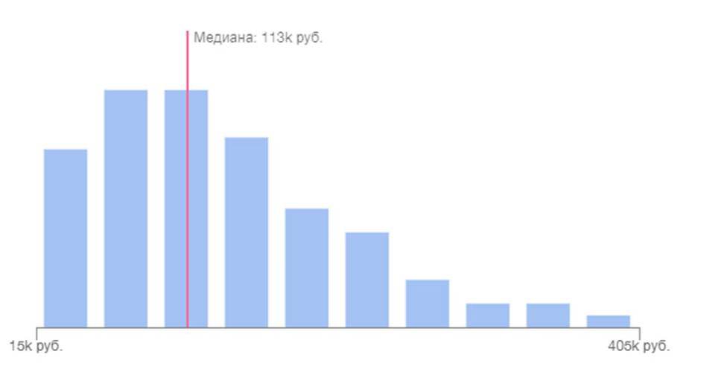
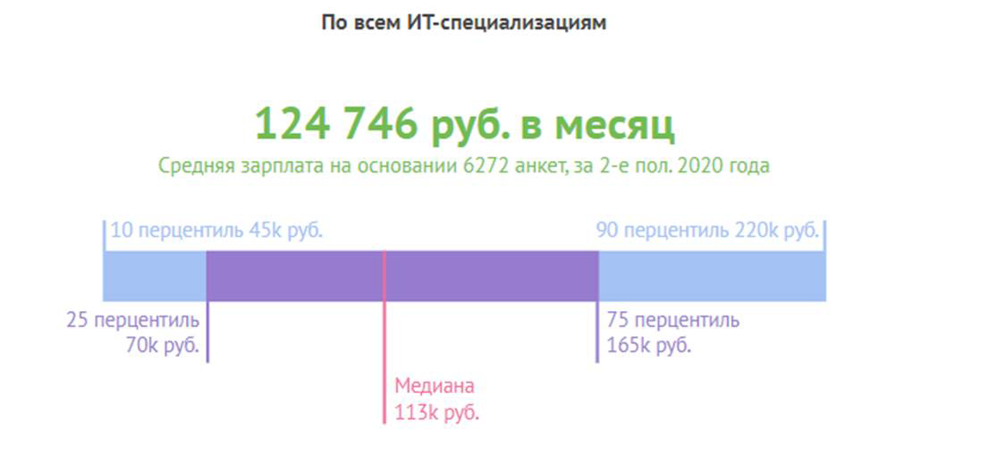
Зарплата выпускника
(по всем ИТ-специальностям) сareer.habr.com/salaries

Slide 12
Информация о поступлении
в 2023 году
Очная форма:
Срок обучения — 3 года
Места по договору — 2
Бюджетные места — 0
Стоимость обучения за один семестр — 163 000 ₽

Slide 13
Контакты
Email: fef-sziu@ranepa.ru
Группа ВК: vk.com/sziufef ; vk.com/ranepabi
Адрес: СПб., ул. Днепропетровская, д. 8
Телефон: +7 (812) 335-94-63

Slide 14
Ждем Вас в институте
на направлении группы научных специальностей
«Информационные технологии и телекоммуникации»
Образовательная программа
«Управление в организационных системах»

